Slide 1

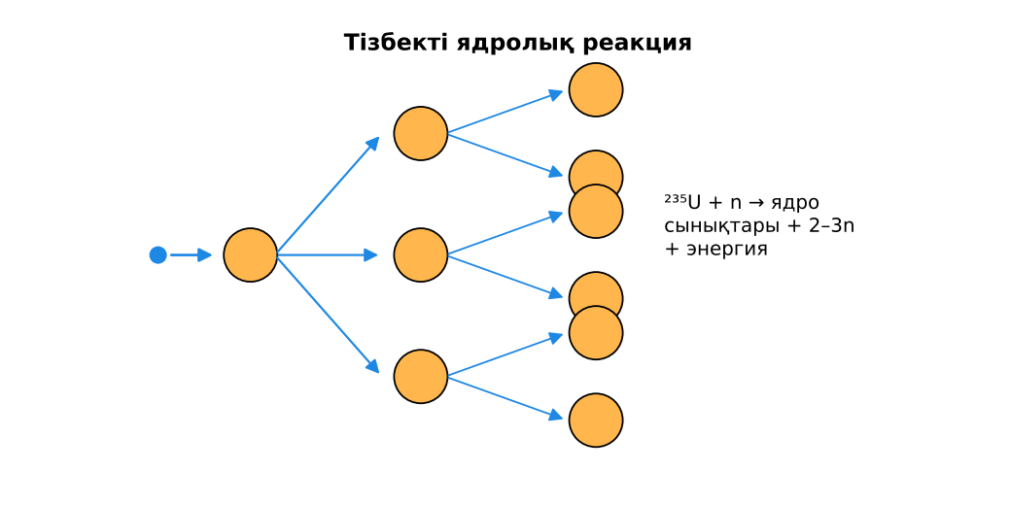
ФИЗИКА · 9-СЫНЫП · 62-САБАҚ
Бөлім: Атом ядросы
Ауыр ядролардың бөлінуі, тізбекті ядролық реакция. Ядролық реакторлар
Педагог: Айтбаев С.Б.
Құндылық: Бірлік және ынтымақ
Notes:
Сабақтың тақырыбы: Ауыр ядролардың бөлінуі, тізбекті ядролық реакция. Ядролық реакторлар. Бөлім: Атом ядросы. Ұйымдастыру кезеңі: сәлемдесу, түгендеу, бағалау парағын тарату. (Тақырып пен сурет шертілгенде пайда болады.)

Slide 2

Сабақтың мақсаты
Сабақтың басы · 6 мин
Оқу мақсаттары (бағдарлама)
Сабақ соңында біз:
9.6.2.4 – тізбекті ядролық реакциялардың өту шарттарын сипаттау;
9.6.2.5 – ядролық реактордың жұмыс істеу принципін сипаттау
1
Ауыр ядролардың бөлінуін сипаттайды
2
Тізбекті ядролық реакцияның өту шарттарын (критикалық масса, көбейту коэффициенті) түсіндіреді
3
Ядролық реактордың құрылысы мен жұмыс принципін сипаттайды
4
Атом энергетикасының артықшылықтары мен қауіптерін бағалап, Қазақстандағы АЭС мәселесін талдайды
Notes:
Мақсаттарды бір-бірлеп шертіп ашыңыз. Проблемалық жағдаяттан кейін осы слайдқа оралып, мақсатты оқушылармен бірге тұжырымдаңыз.

Slide 3


Білімді өзектендіру: «Шынжыр»
Сабақтың басы · 6 мин
Оқушылар «Ядролық реакциялар. Радиоактивті ыдырау заңы Пр. №6 Радиоактивті жартылай ыдырау периодын есептеу» тақырыбы бойынша бір-біріне тізбектей сұрақ қояды.
Өткен тақырып: Ядролық реакциялар. Радиоактивті ыдырау заңы Пр. №6 Радиоактивті жартылай ыдырау периодын есептеу
Бірлік және ынтымақ
«Бірлік бар жерде – тірлік бар» (халық мақалы).
Notes:
Әдіс: «Шынжыр». Оқушылар «Ядролық реакциялар. Радиоактивті ыдырау заңы Пр. №6 Радиоактивті жартылай ыдырау периодын есептеу» тақырыбы бойынша бір-біріне тізбектей сұрақ қояды. Шерткенде құндылық пен дәйексөз шығады: «Бірлік бар жерде – тірлік бар» (халық мақалы).

Slide 4


Проблемалық жағдаят
Сабақтың басы · 6 мин
1 кг уран 2500 т көмірге тең энергия береді. Бұл энергия қалай бөлінеді және оны қалай басқарады?
Болжамдарыңды айтыңдар! Бүгінгі сабақтың тақырыбы қандай болуы мүмкін?
Notes:
Проблемалық сұрақты оқып, болжамдарды тыңдаңыз. Шерткенде төменгі тапсырма шығады. Жауапқа сабақ соңында қайта оралыңыз.

Slide 5

Жаңа білім
Сабақтың ортасы · 12 мин
²³⁵U ядросы нейтронды жұтып, 2 сынықққа бөлінеді, 2–3 нейтрон және ≈200 МэВ энергия бөлінеді.
Тізбекті реакция шарты: көбейту коэффициенті k ≥ 1; критикалық масса.
Реактор: отын (уран), баяулатқыш (су, графит), басқарушы стерженьдер (бор, кадмий), жылу тасымалдағыш, қорғаныс.
Қазақстан – уран өндіруден әлемде 1-орында; АЭС салу жоспарлануда.
Тізбекті ядролық реакция
Notes:
Әдіс: «Кубизм» (Блум кубигі). Топтар кезекпен кубикті лақтырып, түскен тапсырманы орындайды: «Ата», «Түсіндір», «Мысал келтір», «Салыстыр», «Талда», «Баға бер». Тармақтар шерткен сайын бір-бірлеп шығады – әрқайсысын талқылаңыз.

Slide 6


Суретпен жұмыс
Сабақтың ортасы · 12 мин
Суретте не бейнеленген? Қандай физикалық шамалар мен заңдылықтарды көрсетеді? Өз сөзіңмен түсіндір.
Notes:
«Суретті оқу» тапсырмасы: оқушылар жұппен суреттерді сипаттайды, мұғалім жетекші сұрақтар қояды. Суреттер шерткенде кезекпен шығады.

Slide 7

Бекіту: «Карусель»
Сабақтың ортасы · 7 мин
Топтар кезекпен әр үстелдегі тапсырманы орындап, келесіге ауысады, алдыңғы топтың шешімін тексереді.
Тапсырма: реактор сызбасында әр бөліктің рөлін анықтаңдар; басқарушы стерженьдерді ендірсе не болады?
Notes:
Әдіс: «Карусель». Топтар кезекпен әр үстелдегі тапсырманы орындап, келесіге ауысады, алдыңғы топтың шешімін тексереді. Шешімді тақтада бірге тексеріңіз.

Slide 8

Сергіту сәті
Сабақтың ортасы · 2 мин
«Маятник». Оқушылар қолдарымен маятниктің тербелісін көрсетеді: баяу – жылдам – тоқтау.
Notes:
Қысқа сергіту сәті – 1–2 минут.

Slide 9

Деңгейлік тапсырмалар
Сабақтың ортасы · 11 мин
С
В
А
С деңгейі
В деңгейі
талдау, жинақтау
А деңгейі
қолдану
білу, түсіну
Деңгейіңді өзің таңда. А деңгейін орындасаң – В деңгейіне өт!
Notes:
Деңгейлер баспалдақ сияқты шерткен сайын шығады. Саралау «Таңдау» арқылы. ЕББҚ оқушыларына: ірі шрифтті (16–18) карточкалар, формулалар жадынамасы; белсенді рөл беру (уақыт сақшысы, материал таратушы).

Slide 10

А деңгейі: білу, түсіну
Сабақтың ортасы · 11 мин
А
Тізбекті реакцияның өту шарттарын ата.
Жауабы: k ≥ 1, критикалық масса, баяу нейтрондар.
Notes:
Жауап кілті шерткенде ғана шығады – оқушылар орындап болғаннан кейін көрсетіңіз. А деңгейі: k ≥ 1, критикалық масса, баяу нейтрондар.

Slide 11
В деңгейі: қолдану
Сабақтың ортасы · 11 мин
В
Реактордың 5 негізгі бөлігін атап, рөлін түсіндір.
Жауабы: Отын, баяулатқыш, басқарушы стерженьдер, жылу тасымалдағыш, қорғаныс.
Notes:
Жауап кілті шерткенде ғана шығады – оқушылар орындап болғаннан кейін көрсетіңіз. В деңгейі: Отын, баяулатқыш, басқарушы стерженьдер, жылу тасымалдағыш, қорғаныс.

Slide 12
С деңгейі: талдау, жинақтау
Сабақтың ортасы · 11 мин
С
Қазақстанда АЭС салудың артықшылықтары мен тәуекелдерін (Чернобыль, Фукусима сабақтары) талдап, өз позицияңды негізде.
Жауабы: Артықшылық: CO₂ жоқ, тұрақты қуат, уран қоры; тәуекел: апат, қалдықтар, қымбат құрылыс.
Notes:
Жауап кілті шерткенде ғана шығады – оқушылар орындап болғаннан кейін көрсетіңіз. С деңгейі: Артықшылық: CO₂ жоқ, тұрақты қуат, уран қоры; тәуекел: апат, қалдықтар, қымбат құрылыс.

Slide 13


Бекіту: LearningApps викторинасы
Сабақтың соңы · 7 мин
1
Басқарушы стерженьдер не жасайды?
нейтрондарды жұтады
2
k < 1 болса реакция?
сөнеді
LearningApps
3
Бір бөлінуде энергия?
≈200 МэВ
Notes:
Жауаптар жасыл белгімен шерткен сайын бір-бірлеп шығады. 1) нейтрондарды жұтады; 2) сөнеді; 3) ≈200 МэВ. Онлайн нұсқасын LearningApps платформасында дайындаңыз (https://learningapps.org/).

Slide 14

Рефлексия: «Шығу парағы»
Сабақтың соңы · 7 мин
Стикерге бір жаңа білімін және бір сұрағын жазып, есік алдындағы тақтаға жапсырады.
9–10 балл
Өте жақсы
7–8 балл
Жақсы
5–6 балл
Қанағаттанарлық
0–4 балл
Қолдау қажет
Notes:
Рефлексияны 2–3 минутта өткізіңіз. Бағалау шкаласы бойынша оқушылар өз балын анықтайды.

Slide 15

Үй тапсырмасы
Сабақтың соңы · 7 мин
А
А деңгейі
В
В деңгейі
С
С деңгейі
§39; 3 сұрақ.
Ядролық реактор сызбасын салу.
«Қазақстанға АЭС керек пе?» дебатына дайындық.
Notes:
Үй тапсырмасы сараланған: оқушы деңгейін өзі таңдайды. Kundelik.kz-ке енгізіңіз.

Slide 16
Сабаққа белсенді қатысқандарыңа рахмет!
«Бірлік бар жерде – тірлік бар» (халық мақалы).
Notes:
Сабақты қорытындылау.

